Slide 2
Цель:
1.Познакомить детей с защитниками Отечества, различными родами войск.
2.Воспитывать гордость и любовь к воинам
Российской Армии.
3. Приучать чтить память павших бойцов.
4. Развивать сообразительность, смекалку, логическое мышление, память, внимание.
5.Активизация словаря по теме: «Защитники
Отечество»

Slide 3
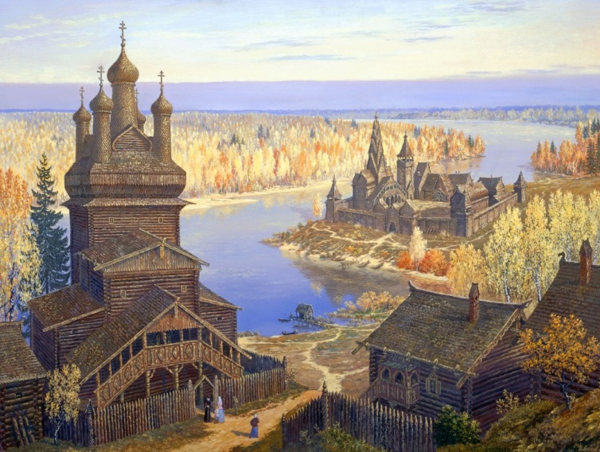
РУСЬ

Slide 4
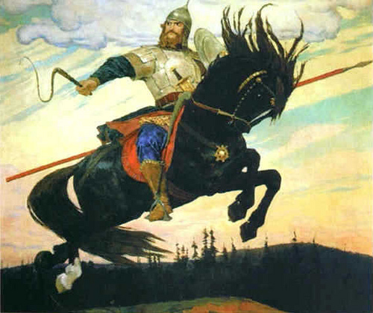
БОГАТЫРИ

Slide 5
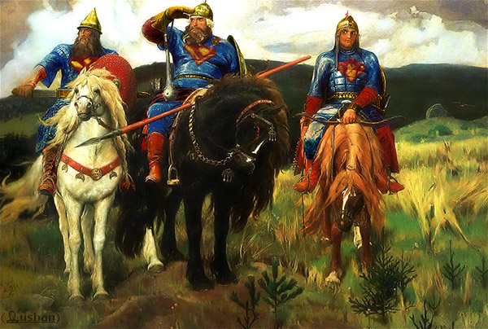
Илья Муромец, Добрыня Никитич, Алеша Попович.

Slide 6
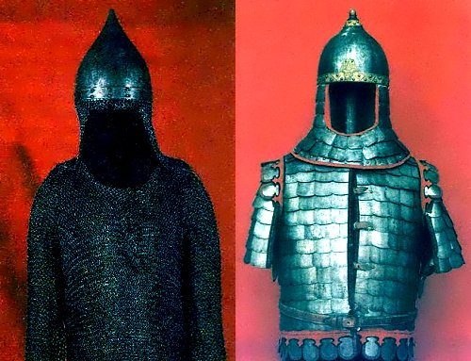
КОЛЬЧУГА – ОДЕЖДА БОГАТЫРЕЙ

Slide 7
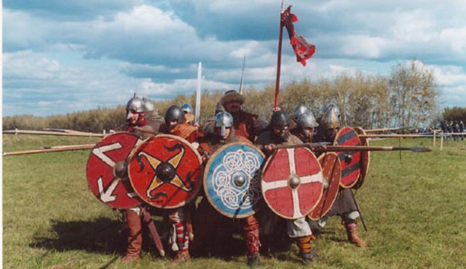
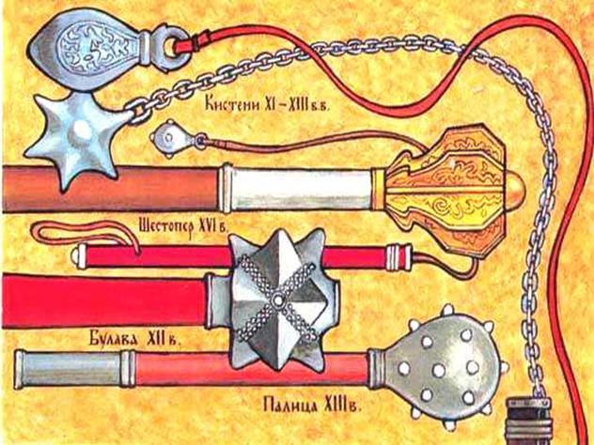
Копья и щиты – оружие богатырей

Slide 10
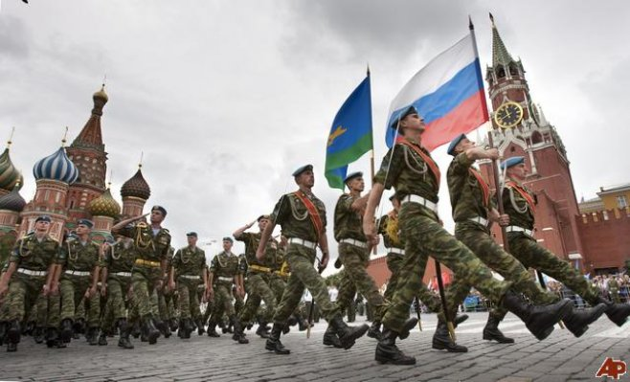
В наше время защитницей страны является Российская Армия

Slide 11
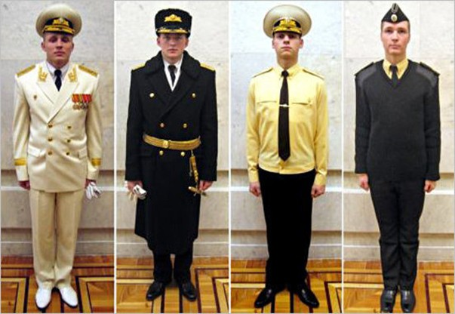
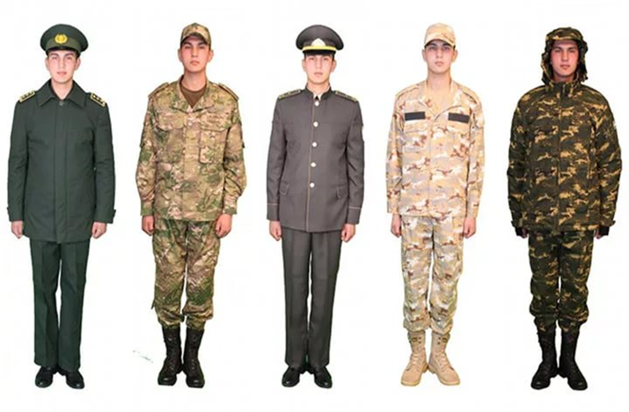

Slide 12
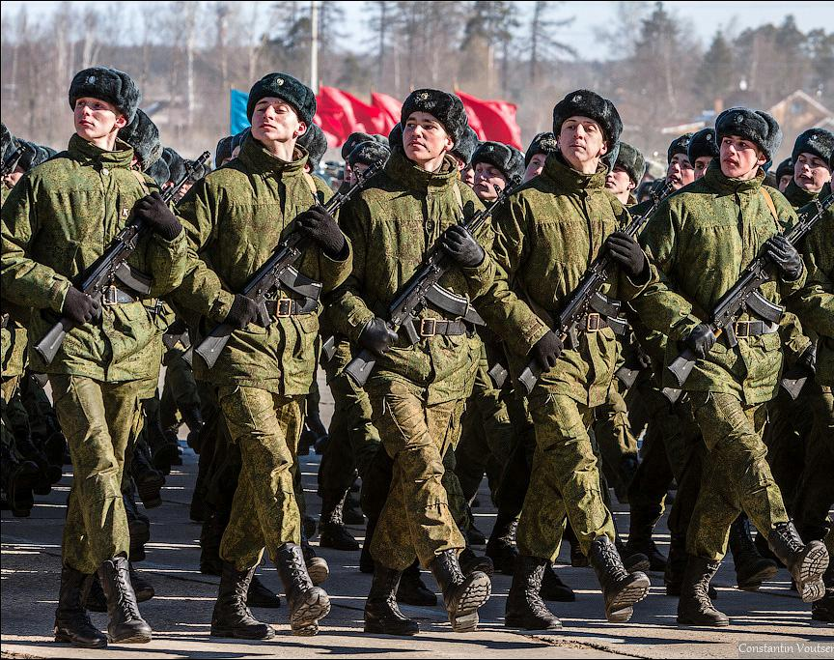
Армия любимая Об армии любимой Знает стар и млад И ей, непобедимой, Сегодня каждый рад. Есть в армии солдаты, Танкисты, моряки, Все сильные ребята, Им не страшны враги! Стоят ракеты где-то, И на замке граница. И так чудесно это, Что нам спокойно спится!
И. Гурина

Slide 15
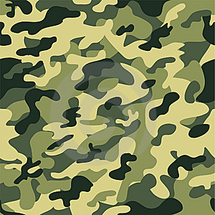
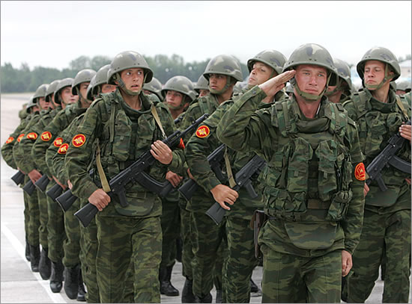
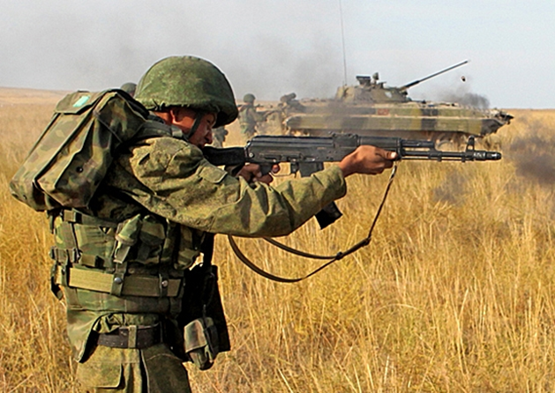
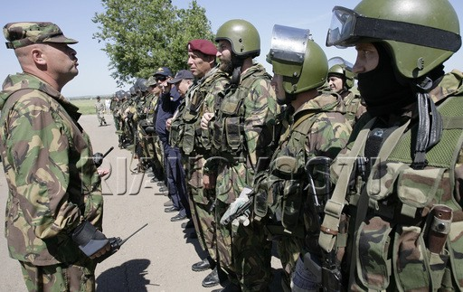
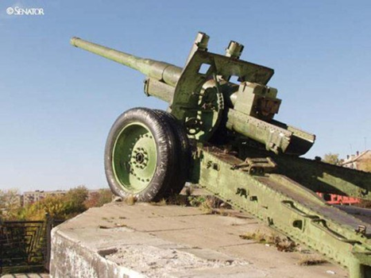

Slide 16
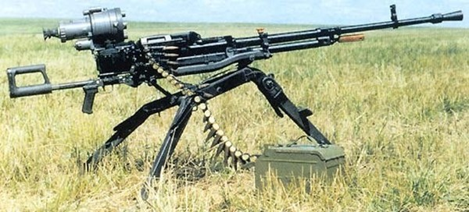
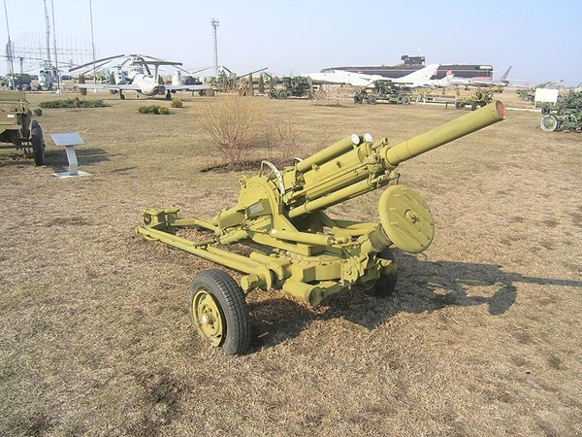
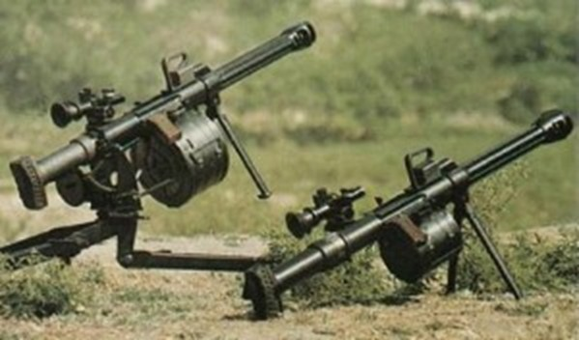
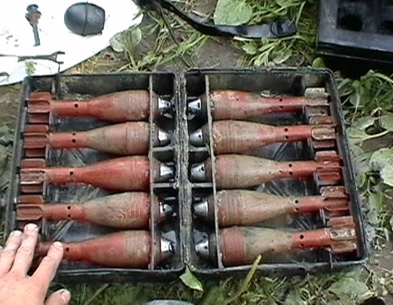
пулемет
миномет
гранатомет
мины

Slide 18
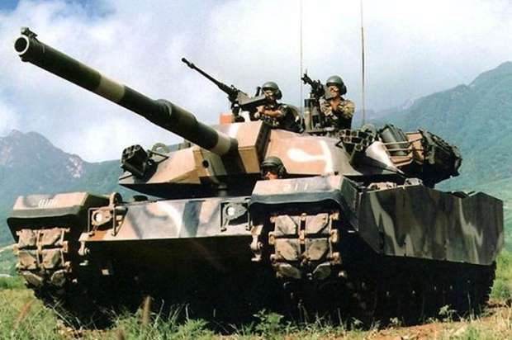
ТАНКОВЫЕ ВОЙСКА

Slide 19
Ракетные войска

Slide 20
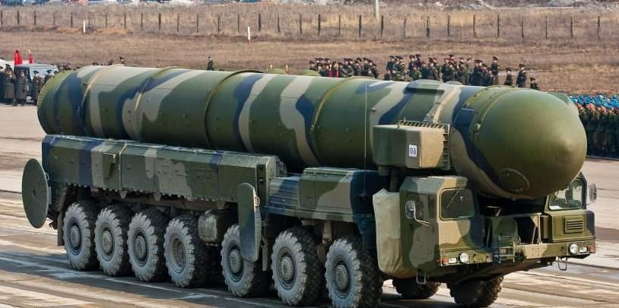
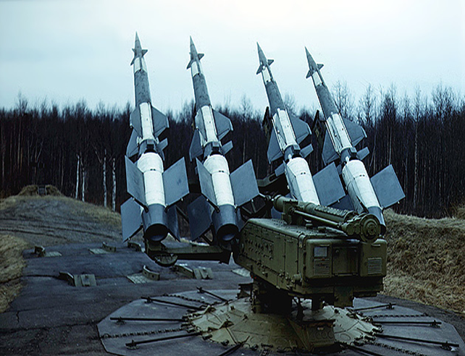
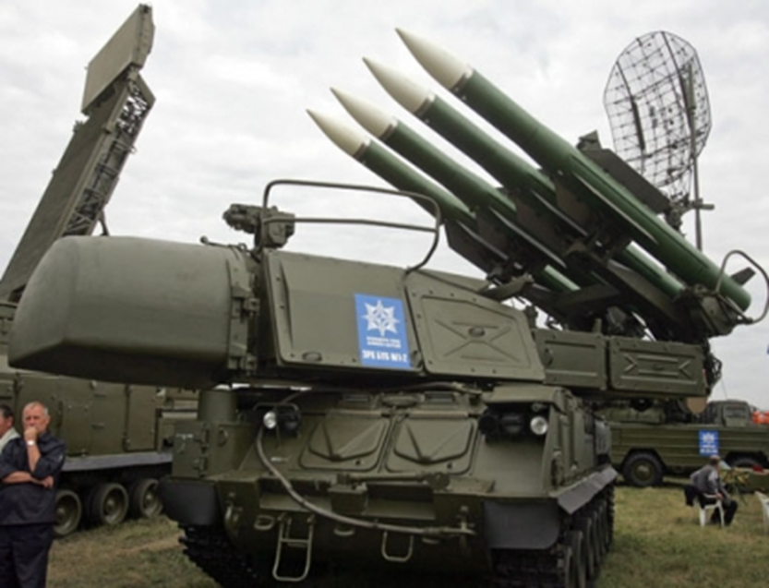

Slide 21
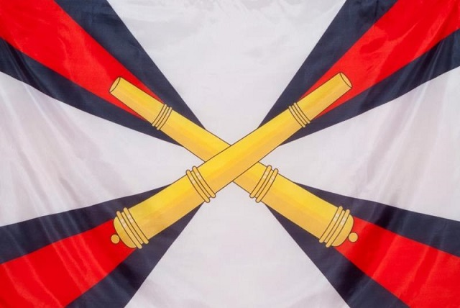
Артиллерийские войска

Slide 22
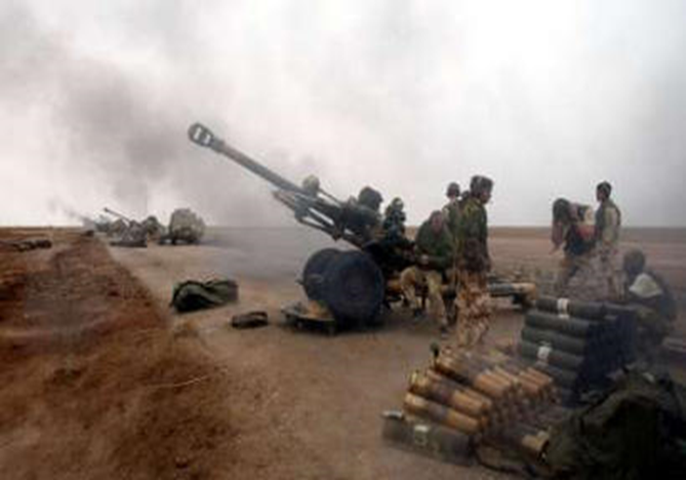
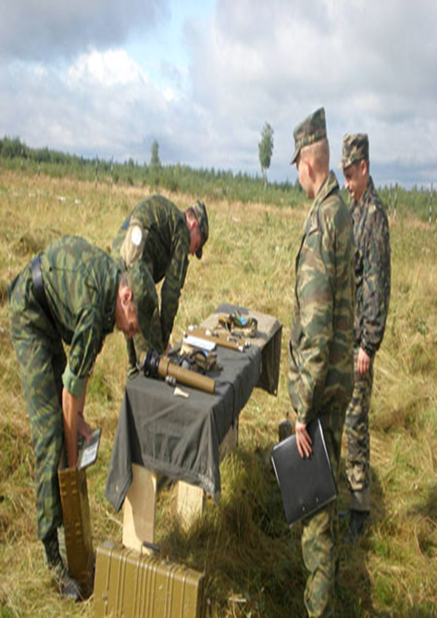
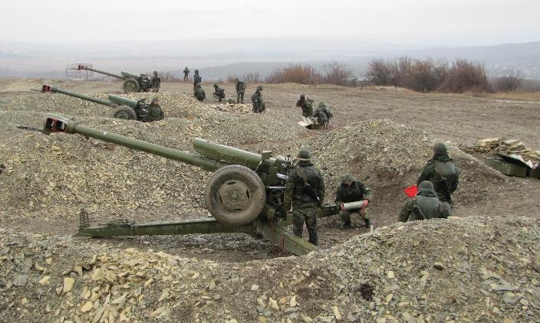
артиллерия

Slide 23
Военно-воздушные силы

Slide 24
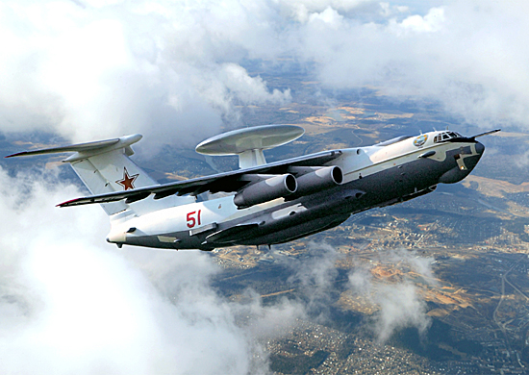
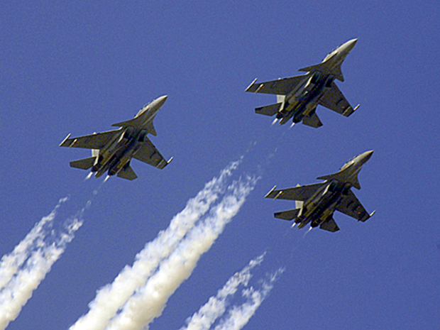
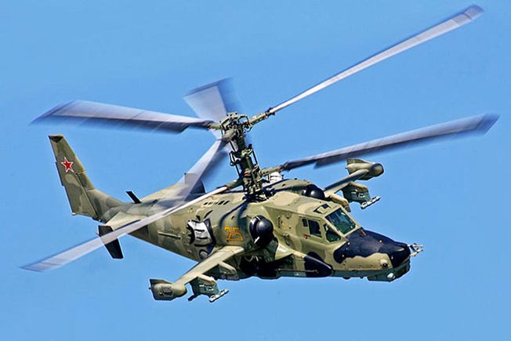
Военно-воздушные силы :

Slide 25
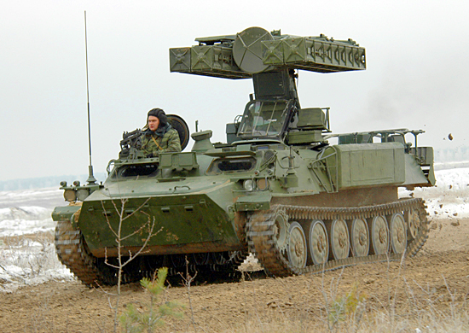
Войска противовоздушной обороны - ПВО

Slide 26
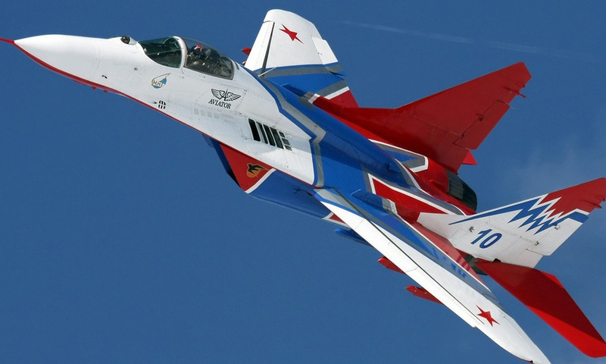
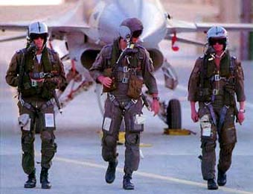

Slide 27
Воздушно-десантные войска

Slide 28
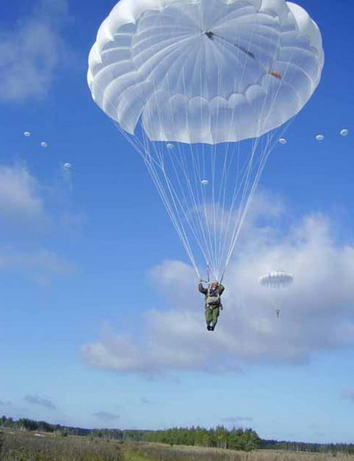
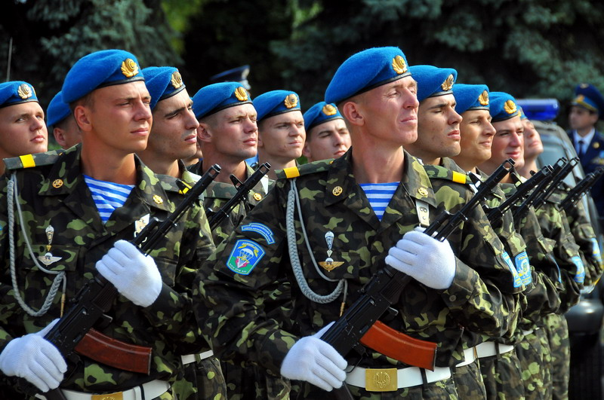
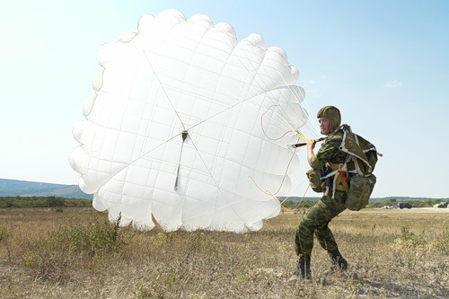
ДЕСАНТНИКИ

Slide 29
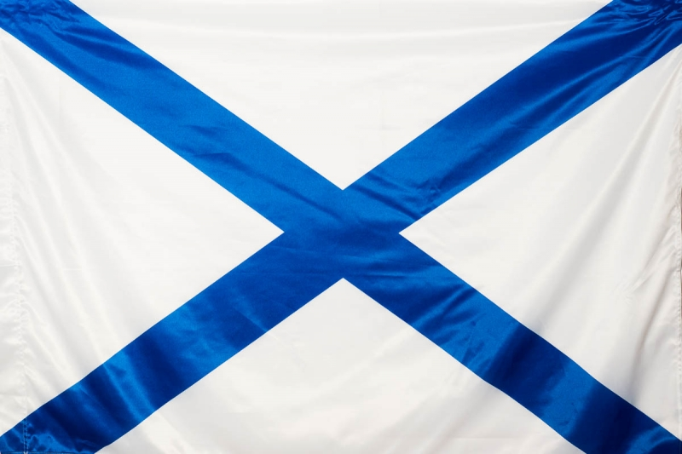
Военно-морской флот

Slide 30
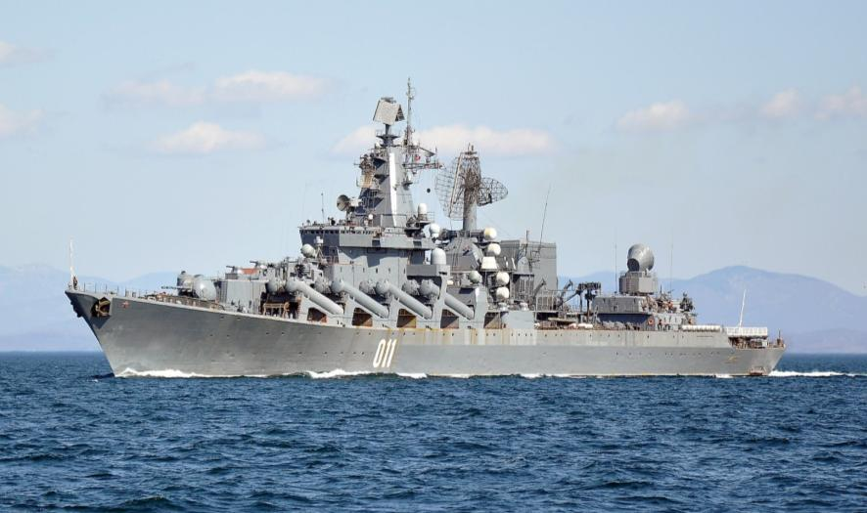
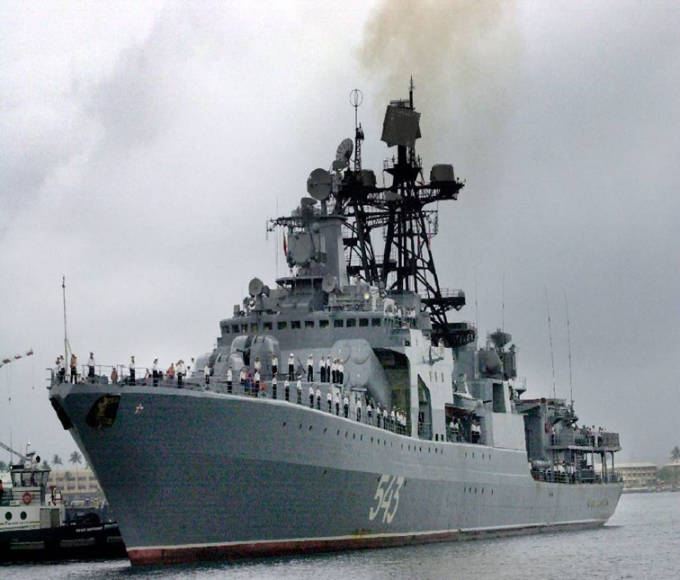
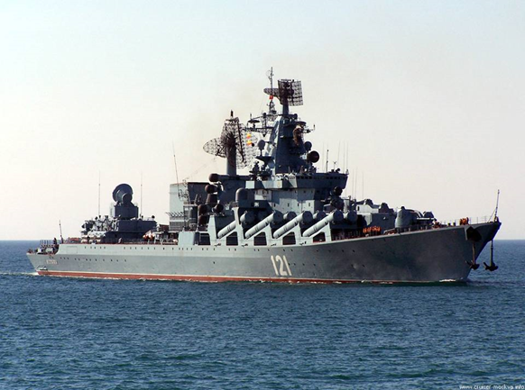
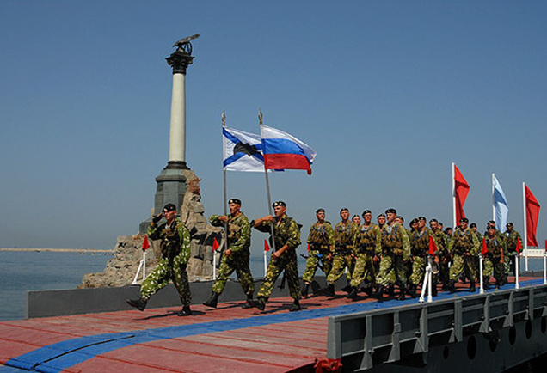
Военно-морской флот:

Slide 31
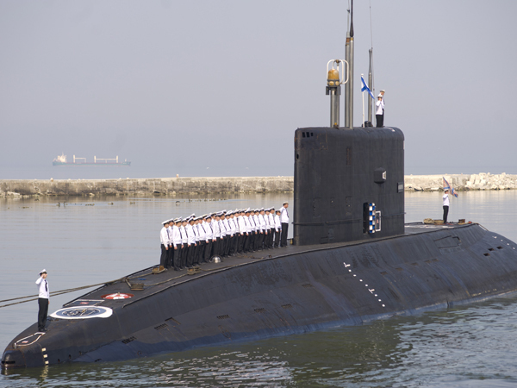
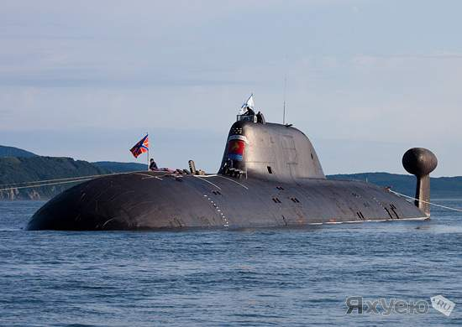
ПОДВОДНИКИ

Slide 32
М О Р Я К И

Slide 33
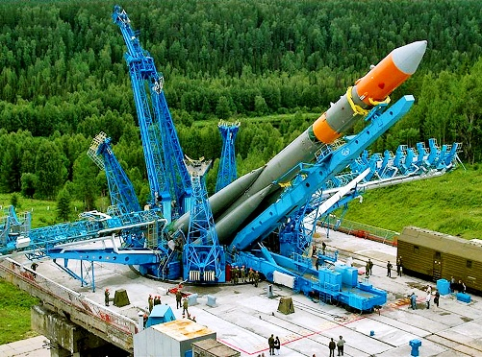
Космические войска

Slide 35
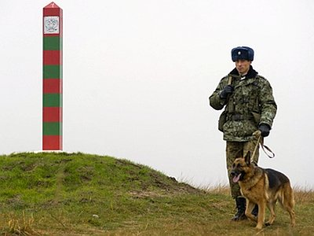
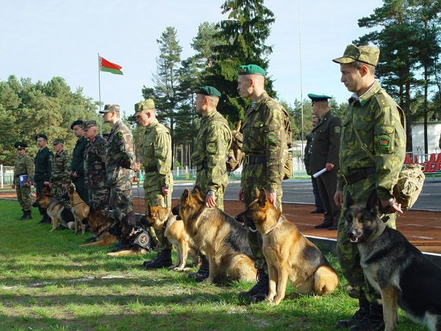
ПОГРАНИЧНИКИ

Slide 36
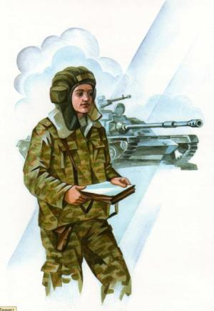
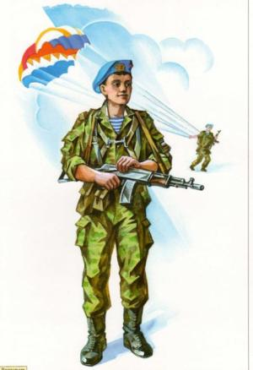
Назовите, военнослужащего какого рода войск вы видите (Кто это?):

Slide 37
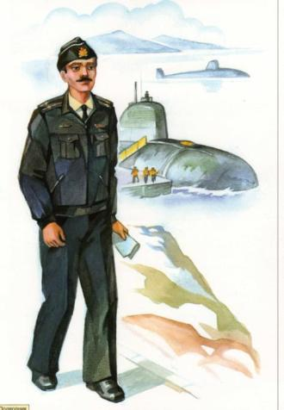
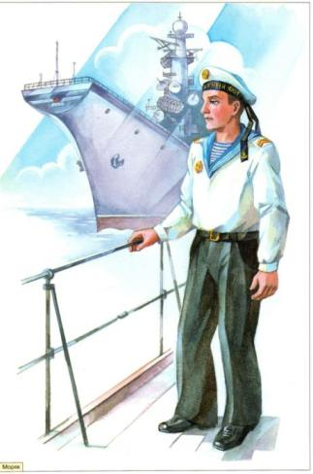

Slide 41
Служить в армии – почетная обязанность

